Slide 1
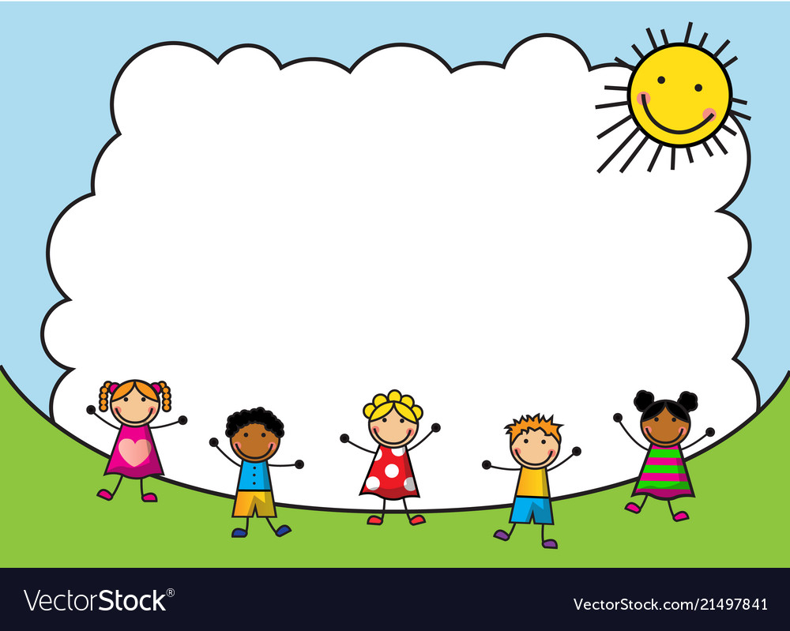

PHÒNG GIÁO DỤC VÀ ĐÀO TẠO QUẬN LONG BIÊN
TRƯỜNG MẦM NON HOA SỮA
Lĩnh vực phát triển thẩm mỹ
Đề tài: Trang trí bưu thiếp
Lớp: Mẫu giáo Bé C2
NĂM HỌC 2022- 2023

Slide 2
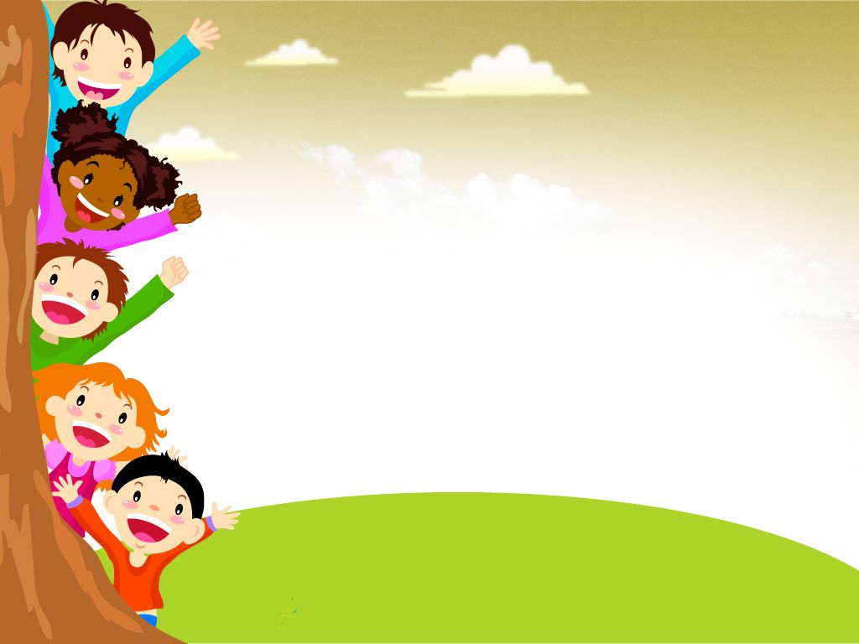
Bài hát: Bé chúc Tết

Slide 3

NHẠC Ý TƯỞNG

Slide 4
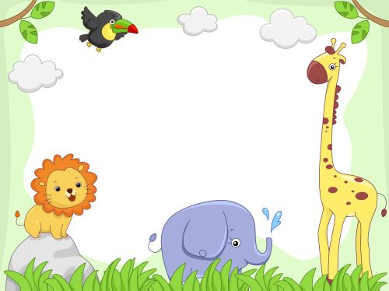
TRẺ THỰC HIỆN

Slide 5

TRẺ ĐỌC BÀI THƠ: CÂY ĐÀO

